Slide 1



Chủ đề sản phẩm: Website câu đố
Tên sản phẩm: Quiz Website
Chào mừng thầy cô và các bạn đã đến với bài thuyết trình của em ngày hôm nay!

Slide 2




Có 3 phần, gồm:
I.Giới thiệu bản thân
II.Giới thiệu sản phẩm
III.Kết thúc
Nội dung thuyết trình

Slide 3
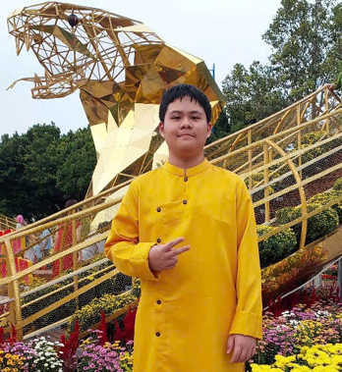
I.Giới thiệu bản thân
Họ và tên: Nguyễn Hữu Duy
Tuổi: 14
Đang học tại trường THCS Bình Trị Đông A

Slide 4


II. Giới thiệu sản phẩm
Thông tin cơ bản
Chủ đề của sản phẩm: Website về câu đố
Tên sản phẩm: Quiz Website

Slide 5




Tác dụng và nguồn gốc ý tưởng của sản phẩm
Nguồn gốc ý tưởng
Tác dụng
Em lấy ý tưởng của sản phẩm từ các website câu đố.
Sản phẩm của em giúp người dùng thư giãn, tiếp thu thêm kiến thức từ các câu đố trong sản phẩm

Slide 6


1. Tác dụng và nguồn gốc ý tưởng của sản phẩm
1.Nguồn gốc ý tưởng: Em lấy ý tưởng từ Những Website bán hàng trên mạng.
2.Tác dụng: Giúp mọi người mua sắm đồ dùng cần thiết.

Slide 7
2.Lợi ích của sản phẩm và hướng dẫn sử dụng
Sản phẩm của em giúp mọi người có thể mua sắm một cách dễ dàng.
Hướng dẫn sử dụng: Trong trang mua sắm, mọi người có thể chọn sản phẩm mình thích bằng cách bấm mua ngay, sau đó chỉ cần bấm nút Thanh toán
Nguyễn Hữu Duy
Thứ Tư/23/04/2025 19:07:26 Chiều

Slide 8
3.Quy trình tạo sản phẩm:
Em tạo sản phẩm này trong 1 tháng:
Tuần 1: Em bắt đầu lên ý tưởng và tìm hình ảnh cho web.
Tuần 2: Em bắt đầu thiết kế giao diện web cơ bản và viết code chạy thử.
Tuần 3: Em tạo ra nội dung, những tính năng mới cho web và chạy thử nghiệm.
Tuần 4: Em chỉnh sửa giao diện web tốt hơn, sửa các lỗi code và hoàn thiện sản phẩm cuối khóa.

Slide 9
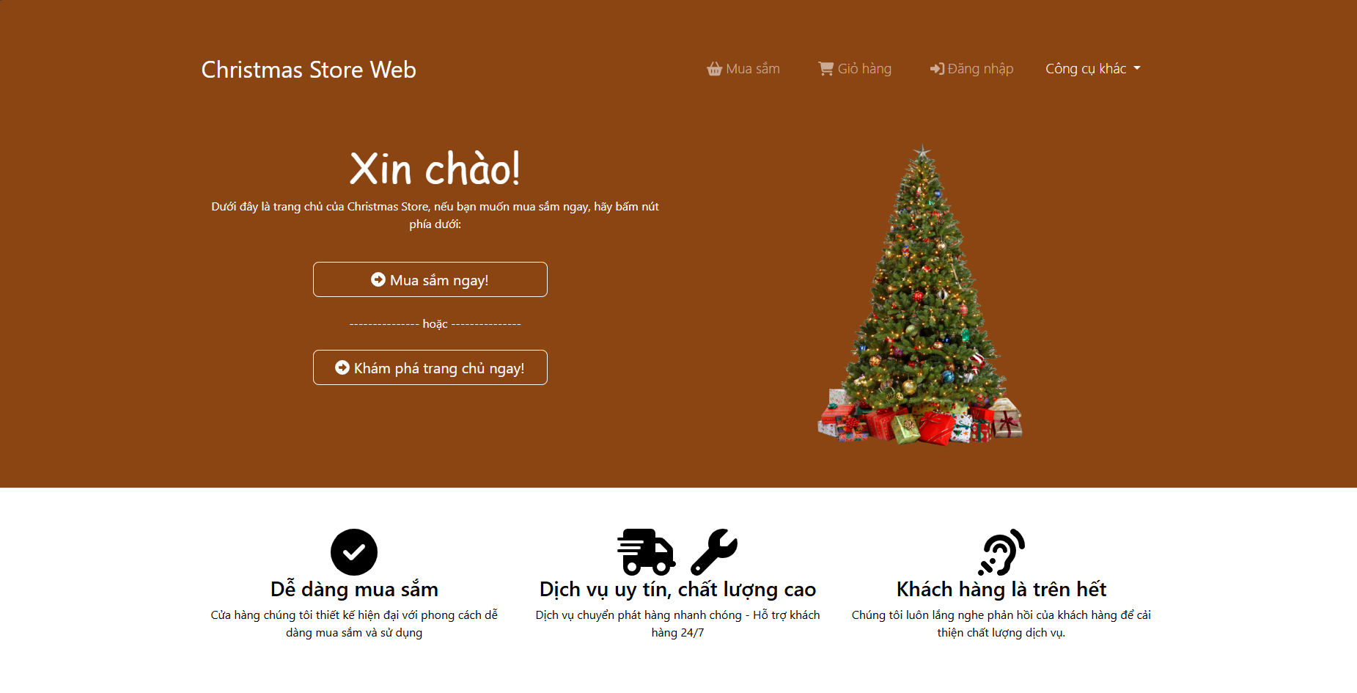
4. Một số hình ảnh về sản phẩm
Trang chủ của sản phẩm
Nguyễn Hữu Duy
Thứ Tư/23/04/2025 19:07:26 Chiều

Slide 10
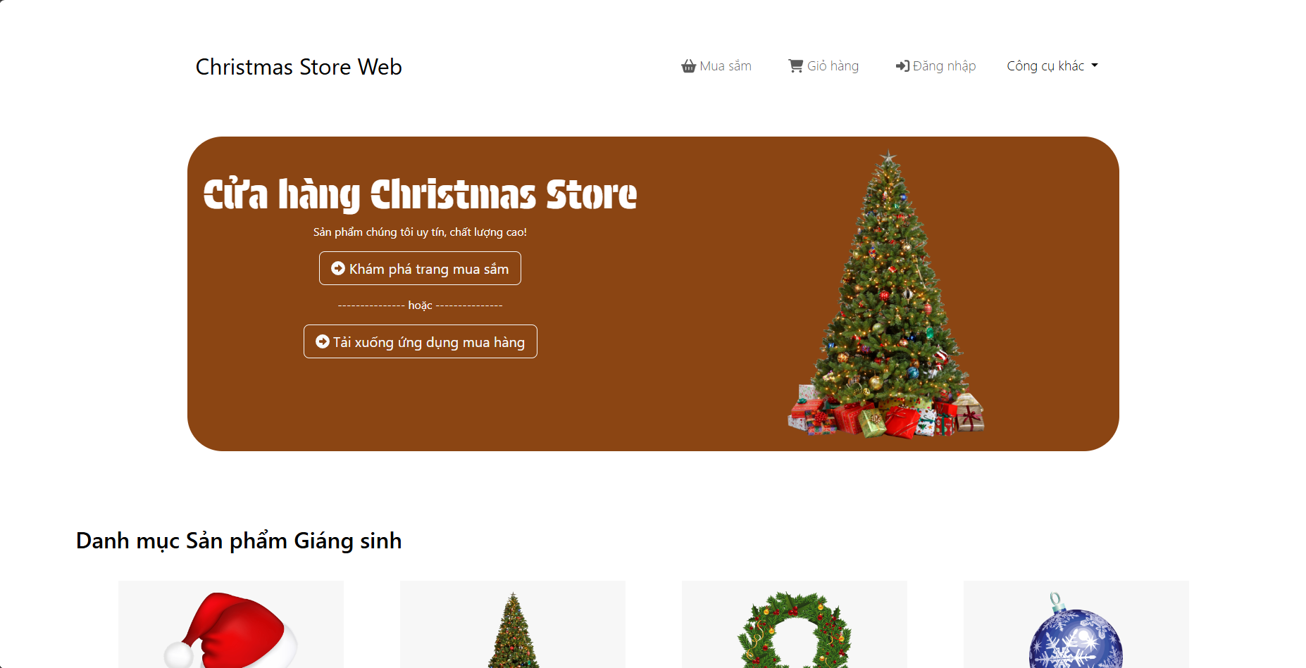
4. Một số hình ảnh về sản phẩm
Trang cửa hàng của sản phẩm
Nguyễn Hữu Duy
Thứ Tư/23/04/2025 19:07:26 Chiều

Slide 11
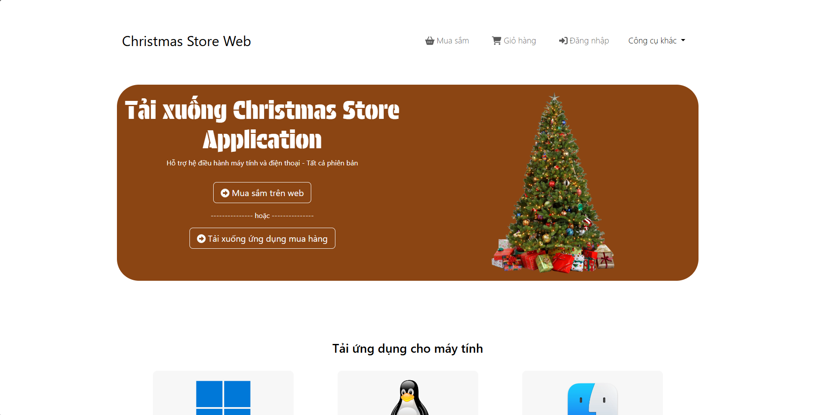
4. Một số hình ảnh về sản phẩm
Trang tải xuống của sản phẩm
Nguyễn Hữu Duy
Thứ Tư/23/04/2025 19:07:26 Chiều

Slide 12
5.Tính năng của sản phẩm:
Có thể xem thông tin của sản phẩm.
Có thể mua sản phẩm
Có thể xem ý kiến của khách hàng.
Nguyễn Hữu Duy
Thứ Tư/23/04/2025 19:07:26 Chiều

Slide 13
6. Những tính năng còn hạn chế và sẽ khắc phục trong tương lai:
1.Những tính năng hạn chế:
Phần giỏ hàng chưa hoạt động.
2.Khắc phục, thêm tính năng:
Khắc phục bố cục sản phẩm.
Phần tải xuống chưa hoạt động.

Slide 14
Bây giờ em sẽ trình bày sản phẩm của em

Slide 15





Cảm ơn mọi người đã lắng nghe bài thuyết trình của em!

